Slide 1


Chuyên đề công nghệ phần mềm
Đề Tài :Tìm Hiểu Về Kiến Trúc Đa Tầng
Thành Viên Nhóm:
Phạm Thành Hậu
Phạm Trọng Trường
Trần Quang Trường
Hoàng Huy Tuấn
Giảng viên hướng dẫn
Ths:Trần Phong Nhã

Slide 2
I.Tổng quan kiến trúc đa tầng
II.Kiến trúc ba tầng
III.Ưu điểm và nhược điểm
IV.So sánh n-tier với các mô hình khác
V.Demo

Slide 3
I.Tổng quan kiến trúc đa tầng

Slide 4
Giới thiệu kiến trúc đa tầng
* Nếu dự án nhỏ:
- Khi ta làm việc với các ứng dụng, nếu với các dự án nhỏ thì việc tạo ứng dụng theo ý của chúng ta rất dễ dàng.
* Nếu dự án lớn:
- Cần nhiều người cùng làm hơn thì việc lập trình trở nên phức tạp hơn, Vì vậy để dễ dàng hơn trong việc quản lý các thành phần của hệ thống cũng như ảnh hưởng đến các thành phần khác khi ta thay đổi một thành phần, chúng ta thường nhóm các thành phần có cùng chức năng với nhau. Chính vì thế mô hình lập trình được sinh ra .

Slide 5
Kiến trúc đa tầng là gì?
Kiến trúc n-tier chia ứng dụng thành các lớp logic và tầng vật lý, Các N đại diện cho số tầng vật lý ứng dụng được chia thành, đây là một phương pháp kiến trúc ứng dụng trong phát triển phần mềm. Nó thích hợp cho việc xây dựng các ứng dụng lớn, đặc biệt là các ứng dụng doanh nghiệp, các ứng dụng đòi hỏi tính Scalability(Mở rộng), Security (Bảo mật), Fault tolerance (chịu lỗi), Tái sử dụng và Maintainability(Bảo trì).
Một số trang web phổ biến đã áp dụng kiến ​​trúc này là:
MakeMyTrip.com
Amazon.com, v.v.

Slide 6
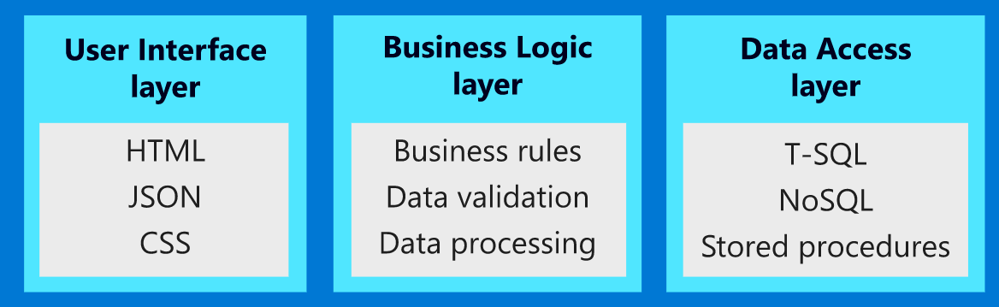
Sơ lược về lớp (Layer)
Các lớp phân tách một cách hợp lý mã ứng dụng tạo nên một ứng dụng. Mỗi lớp có một trách nhiệm cụ thể như xử lý các yêu cầu từ người dùng, chạy logic nghiệp vụ hoặc xử lý việc lưu trữ dữ liệu.
Đây là sơ đồ hiển thị các lớp trong kiến trúc N-tier chung. Mỗi lớp xử lý một khía cạnh của ứng dụng. Lớp nghiệp vụ quản lý giao tiếp giữa lớp giao diện người dùng và lớp truy cập dữ liệu.

Slide 7
Sơ lược về tầng (Tier)
Các tầng biểu thị sự phân tách vật lý của các phần trong ứng dụng trên các tài nguyên máy tính riêng biệt.Mỗi tầng vật lý chạy một lớp logic của ứng dụng.
Việc tách kiến trúc thành các tầng vật lý đi kèm với một số lợi ích:
Các thành phần ứng dụng có thể được chia tỷ lệ riêng biệt bằng cách thêm tài nguyên vào từng cấp.
Ứng dụng có thể linh hoạt hơn bằng cách thêm cân bằng tải để phát hiện tài nguyên bị lỗi và chuyển hướng yêu cầu đến các hệ thống khỏe mạnh.
Ứng dụng có thể an toàn hơn bằng cách hạn chế giao tiếp mạng giữa các tầng và chỉ cho phép truy cập được yêu cầu.

Slide 8
Sơ lược về dịch vụ liên kết các tầng
Web Service :
- Là phương thức giao tiếp giữa hai thiết bị qua mạng.
- Là ứng dụng hoặc thành phần ứng dụng để giao tiếp.
- Là tập hợp các tiêu chuẩn hoặc giao thức để trao đổi thông tin giữa hai thiết bị hoặc ứng dụng
WCF: là mô hình phát triển ứng dụng hướng dịch vụ trên nền tảng của Microsoft, có khả năng thích ứng cao với những thay đổi thực tế của doanh nghiệp, cho phép xây dựng ứng dụng linh động, tin cậy, an toàn, bảo mật cao.
Web API : Là giao diện lập trình ứng dụng cho máy chủ web hoặc trình duyệt web

Slide 9

Các loại kiến trúc đa tầng
Có nhiều loại Kiến trúc N-Tier khác nhau như:
Kiến trúc 3 tầng
Kiến trúc 2 tầng
Kiến trúc 1 tầng

Slide 10
Các loại kiến trúc đa tầng
2.1. Kiến trúc một tầng
- Đây là cách đơn giản nhất vì nó tương đương với việc chạy ứng dụng trên máy tính cá nhân. Tất cả các thành phần bắt buộc để một ứng dụng chạy đều nằm trên một ứng dụng hoặc một máy chủ.
- Tầng trình bày, tầng logic nghiệp vụ và tầng dữ liệu đều nằm trên một máy duy nhất.
2.2 Kiến trúc 2 tầng:
- Nó giống như kiến ​​trúc Client-Server, nơi giao tiếp diễn ra giữa máy khách và máy chủ.
- Trong kiểu kiến ​​trúc phần mềm này, tầng trình bày hoặc tầng giao diện người dùng chạy ở phía máy khách trong khi lớp dữ liệu được thực thi và lưu trữ ở phía máy chủ.
- Không có tầng logic nghiệp vụ hoặc tầng liên kết ngay lập tức giữa máy khách và máy chủ.

Slide 11
II.Kiến trúc 3 tầng

Slide 12

Kiến Trúc 3 tầng
Trong kiến trúc đa tầng, kiến trúc ba tầng là phổ biến nhất. Trách nhiệm của mỗi lớp và tầng khác nhau tùy theo ứng dụng và doanh nghiệp, nhưng một ứng dụng ba tầng điển hình có: tầng trình bày,tầng ứng dụng hoặc tầng giữa và tầng dữ liệu. Đây là kiểu N-tier phổ biến nhất và đối với phần còn lại của mô-đun này.
12

Slide 13
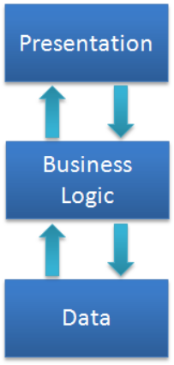
Cách thức hoạt động
- Mô hình 3 Tier quá trình đi theo chiều dọc, bắt đầu từ Presentation, sang BL, rồi tới Data, và từ Data, chạy ngược lại BL rồi quay ra lại Presentation.

Slide 14
Tầng trình bày (Presentation tier)
- Tầng trình bày thường tạo điều kiện cho các yêu cầu của người dùng. Đây có thể là những người dùng truy cập một trang web hoặc truy cập công khai vào ứng dụng của bạn thông qua một API được tiếp xúc. Trọng tâm ở tầng này là trải nghiệm người dùng, cung cấp những thứ như giao diện trực quan và đảm bảo giao tiếp an toàn giữa người dùng cuối và ứng dụng của bạn.
- Ở tầng này, chúng ta không quan tâm đến bản thân dữ liệu, ngoài cách nó được hiển thị cho người dùng. Thông thường, không có quá trình xử lý dữ liệu hoặc truy cập dữ liệu nào đang diễn ra ở tầng này.

Slide 15

Tầng ứng dụng (Application tier)
- Tầng ứng dụng (cũng thường được gọi là tầng giữa) thường tập trung vào việc xử lý logic nghiệp vụ của ứng dụng. Điều này có thể là xử lý đơn đặt hàng của khách hàng, theo dõi lô hàng hoặc cập nhật hàng tồn kho dựa trên nguyên vật liệu nhận được. Tầng này cũng chịu trách nhiệm về các hoạt động tạo, đọc, cập nhật, xóa đối với tầng dữ liệu. Đây cũng là một vị trí tốt để thực hiện các cuộc gọi đến các dịch vụ phụ thuộc, chẳng hạn như các API bên ngoài.
- Tầng này không quan tâm đến cách thông tin được trình bày lại cho người dùng, cũng như không quan tâm đến cách dữ liệu được lưu trữ và truy xuất. Trọng tâm là logic nghiệp vụ cần thiết để đáp ứng yêu cầu mà ứng dụng đã nhận được

Slide 16
Tầng dữ liệu (Data tier)
- Ở tầng này, trọng tâm là lưu trữ dữ liệu. chịu trách nhiệm lưu trữ dữ liệu trong bảng, tệp hoặc phương tiện khác. Tầng này cung cấp một giao diện (chẳng hạn như T-SQL) để truy cập dữ liệu. Trong kiến trúc ba tầng, lớp dữ liệu cung cấp quyền truy cập dữ liệu vào tầng ứng dụng.
- Tầng này không tập trung vào cách dữ liệu được trình bày cho người dùng, cũng không tập trung vào bất kỳ logic nào xung quanh dữ liệu. Việc sử dụng các thủ tục được lưu trữ có thể nằm ở tầng này, nhưng hầu hết logic xung quanh bản thân dữ liệu nên được xử lý ở cấp cao hơn.

Slide 17
Những công nghệ nào hỗ trợ xây dựng
các ứng dụng 3-tiers:
- Tùy thuộc vào nền tảng, bạn có thể chọn một trong các công nghệ như EJB (J2EE), COM+ (Windows), hay cũng có thể dùng các máy chủ web như nền tảng xây dựng lớp giữa (dùng webservice). Tuy nhiên, EJB và COM+ là hai tùy chọn tốt nhất vì nó có nhiều công nghệ hỗ trợ như Object Pooling, Authentication và Authority, Resource management, Remote Object Access, Transaction…
- Các công nghệ truyền thông điệp như JMS hay MSMQ cũng hỗ trợ nhiều trong việc tạo các lời gọi không đồng bộ.

Slide 18
III.Ưu điểm và nhược điểm

Slide 19
Ưu điểm và nhược điểm của kiến trúc đa tầng:
Ưu điểm | Nhược điểm
Khả năng mở rộng | Có thể khó quản lý an ninh mạng trong một hệ thống lớn
Toàn vẹn dữ liệu | Thiết kế nguyên khối ngăn việc triển khai độc lập các tính năng.
Khả năng tái sử dụng
Giảm phân phối
Cải thiện bảo mật
Tính khả dụng được cải thiện
Do đó, nó là một phần của chương trình mã hóa các vấn đề kinh doanh trong thế giới thực và xác định cách dữ liệu có thể được cập nhật, tạo, lưu trữ hoặc thay đổi để hoàn thành nhiệm vụ hoàn chỉnh

Slide 20
Lưu ý
- Khi bạn tách ứng dụng của mình thành nhiều tầng, hãy tránh các tầng giữa chỉ thực hiện các thao tác với cơ sở dữ liệu. Mỗi cấp tầng thêm giá trị cụ thể. Các lớp bổ sung thêm độ phức tạp, thời gian xử lý, độ trễ và cuối cùng là độ trễ cho người dùng.
- Bởi vì các API cho mỗi miền cấp ứng dụng không được tách thành các dịch vụ riêng lẻ, chúng phải được chia tỷ lệ cùng nhau. Nếu một phương pháp ứng dụng duy nhất yêu cầu nhiều sức mạnh xử lý hơn hoặc cần xử lý nhiều yêu cầu hơn những phương thức khác, thì cấp ứng dụng phải được thu nhỏ toàn bộ để xử lý tải, thay vì một dịch vụ riêng lẻ.
- Đây là một phong cách kiến trúc cổ điển, nhưng trong nhiều trường hợp, nó đã được thay thế bởi các mẫu thiết kế hiện đại khác, chẳng hạn như kiến trúc microservices. Bạn thường nên đầu tư một chút thời gian để đánh giá các kiến trúc khác để xem liệu chúng có phù hợp hơn với ứng dụng của bạn hay không.

Slide 21
Các phương pháp hay nhất cho kiến trúc đa tầng
Có một số điều bạn nên làm để đảm bảo kiến trúc N-tier của bạn chạy tốt nhất.
Tối ưu hóa hiệu suất : Hãy xem xét các cách để tối ưu hóa kiến trúc N-tier cho cả hiệu suất và bảo mật.
Autoscaling.
Load balancing.
Messaging.
Caching data.
Tối ưu hóa bảo mật : Ngay cả khi ứng dụng được tách thành các lớp, vẫn phải có các phương pháp bảo mật được lập kế hoạch tốt đan xen vào kiến trúc. Càng nhiều tầng được thêm vào, bạn càng cần phải bảo mật và càng phức tạp hơn được đưa vào hệ thống. Có một số điều bạn nên làm để đảm bảo kiến trúc của bạn cung cấp một môi trường an toàn để chạy ứng dụng của bạn.
Network isolation
Web application firewall

Slide 22
IV.So sánh n-tier với các
mô hình khác

Slide 23
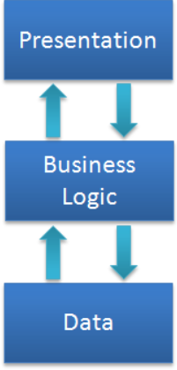
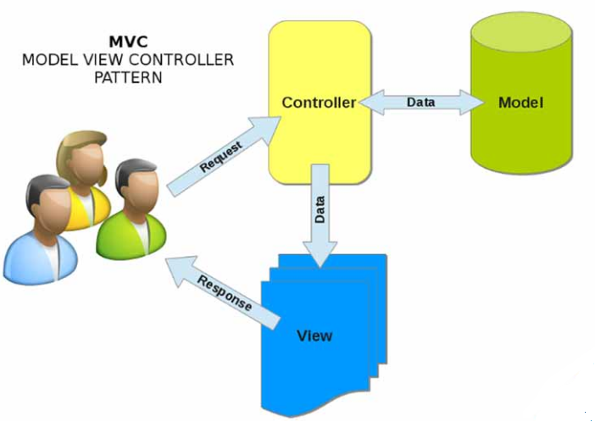
Sự khác biệt giữa 3-tiers và MVC:

Slide 24
Sự khác biệt giữa 3-tiers và 3-layer:
3-tiers có nghĩa là 3 tầng, 3-layer có nghĩa là 3 lớp. Về mặt ý nghĩa tầng sẽ lớn hơn lớp, mỗi tầng sẽ có nhiều lớp.
Khi dùng từ layer, chúng ta nói tới việc phân chia ứng dụng thành các thành phần một cách logic theo chức năng hoặc theo vai trò, điều này giúp phần mềm của bạn có cấu trúc sáng sủa, dễ dùng lại, từ đó giúp việc phát triển và bảo trì dễ dàng hơn. Các layer khác nhau khi được thực thi vẫn có thể nằm trong cùng một vùng bộ nhớ của một process, và hiển nhiên việc giao tiếp giữa 2 layer có thể không phải là giao tiếp giữa 2 process, đồng nghĩa với việc chúng không liên quan tới mô hình client/server.
- Trái lại, tier liên quan đến cách phân chia một cách vật lý các thành phần trên các máy tính khác nhau. Điều làm nhiều người nhầm lẫn giữa layer và tier là chúng có cùng cách phân chia (presentation, business, data), tuy nhiên trên thực tế chúng khác nhau. Vì cách phân chia như trên nên 1 tier có thể chứa nhiều hơn 1 layer.

Slide 25

V.Demo chương trình

Slide 26

Thanks!
Any questions?

